Slide 1
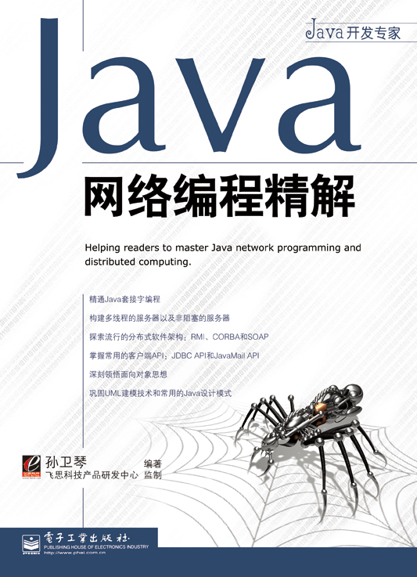
Java网络编程精解
作者：孙卫琴
参考书籍：<<Java网络编程精解>>
技术支持网址：www.javathinker.org

Slide 2
第17章 Web服务简介
17.1 SOAP 简介
17.2 建立Apache AXIS环境
17.3 在Tomcat上发布Apache-AXIS Web应用
17.4 创建SOAP服务
17.5 管理SOAP服务
17.6 创建和运行SOAP客户程序
17.7 发布JWS服务
参考《Java网络编程精解》的第17章

Slide 3
第17章 Web服务简介
Web服务确立了一种基于Internet网的分布式软件体系结构。
一个系统向另一个系统公开的服务被统称为Web服务。
Web服务主要涉及以下两个要素：
  SOAP（Simple Object Access Protocol）协议：基于XML 语言的数据交换协议。
  WSDL（Web Service Description Language）语言：基于XML语言的Web服务描述语言，与CORBA的IDL语言的作用类似。
本课把Web服务也称为SOAP服务。本课首先介绍了SOAP的基本概念，接着介绍了一个实现了SOAP的Web服务框架：Apache AXIS。

Slide 4
17.1 SOAP简介
SOAP（Simple Object Access Protocol），即简单对象访问协议，是在分布式的环境中交换数据的简单协议，它以XML作为数据传送语言。
SOAP采用的通信协议可以是HTTP/HTTPS（现在用得最广泛）协议，也可以是SMTP/POP3协议。

Slide 5
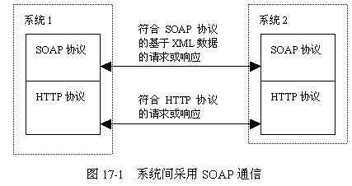
17.1 SOAP简介

Slide 6
17.1 SOAP简介
SOAP系统有两种工作模式，一种称为RPC（Remote Procedure Call），另一种叫法不统一，在Microsoft的文档中称做Document-Oriented，而在Apache的文档中，称为Message-Oriented。下文将集中讨论RPC。
可以把SOAP RPC简单的理解为这样一个开放协议：SOAP=RPC+HTTP+XML。它有以下特征：
  采用HTTP作为通信协议，采用客户/服务模式。
  RPC作为统一的远程方法调用途径。
  传送的数据使用XML语言，允许服务提供者和客户经过防火墙在Internet上进行通信。

Slide 7
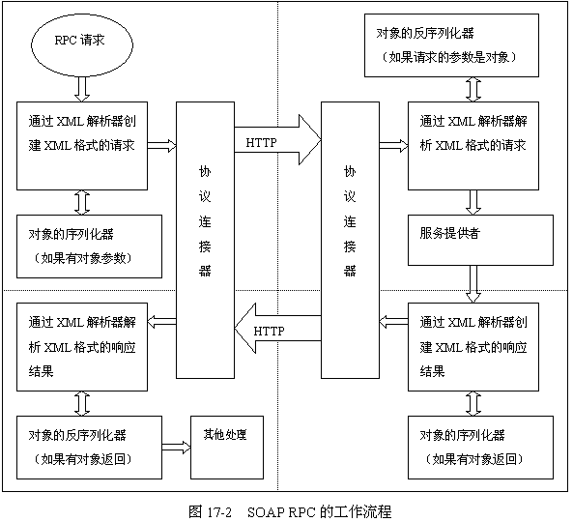
17.1 SOAP简介

Slide 8
17.1 SOAP简介
SOAP客户和SOAP服务器之间采用符合SOAP规范的XML数据进行通信。例如以下是一个SOAP服务器向SOAP客户发回的响应数据：
<?xml version="1.0" encoding="UTF-8" ?>
<soapenv:Envelope xmlns:soapenv="http://schemas.xmlsoap.org/soap/envelope/"
xmlns:xsd="http://www.w3.org/2001/XMLSchema"
xmlns:xsi="http://www.w3.org/2001/XMLSchema-instance">
<soapenv:Body>
<sayHelloResponse soapenv:encodingStyle="http://schemas.xmlsoap.org/soap/encoding/">
<sayHelloReturn xsi:type="xsd:string">Hello:weiqin</sayHelloReturn>
</sayHelloResponse>
</soapenv:Body>
</soapenv:Envelope>

Slide 9
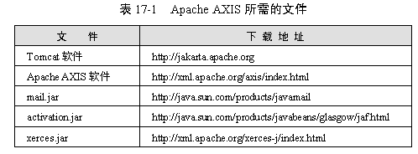
17.2 建立Apache AXIS环境
建立Apache AXIS环境需要的文件的清单和下载地址参见表17-1。

Slide 10
17.2 建立Apache AXIS环境
把axis-1_1.zip解压到本地硬盘，假定它的根目录为<AXIS_HOME>。
在<AXIS_HOME>/webapps子目录下有一个axis子目录，它是一个用于发布SOAP服务的Web应用，下文称其为Apache-AXIS Web应用。

Slide 11
17.3 在Tomcat上发布Apache-AXIS Web应用
用Tomcat服务器来发布Apache-AXIS Web应用的步骤如下。
  （1）把activation.jar，mail.jar和xerces.jar拷贝到<CATALINA_HOME>/lib目录下。
  （2）把<AXIX_HOME>/webapps目录下的整个axis子目录拷贝到<CATALINA_HOME>/webapps目录下。

Slide 12
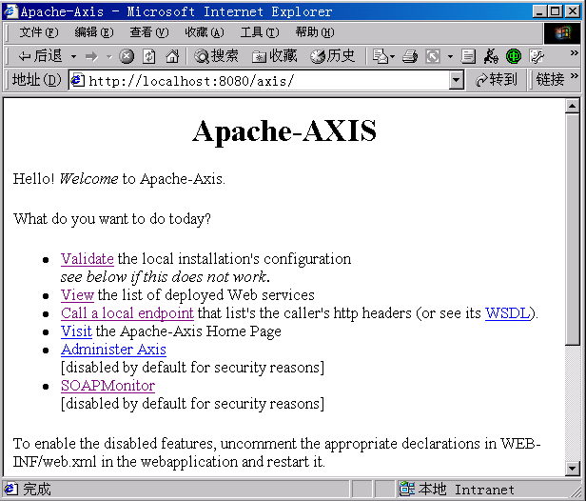
17.3 在Tomcat上发布Apache-AXIS Web应用
启动Tomcat服务器，再通过浏览器访问 http://localhost:8080/axis，将会看到如图17-3所示的axis的主页。

Slide 13
17.4 创建SOAP服务
Tomcat充当Apache-AXIS Web应用的容器。
Apache-AXIS Web应用又充当SOAP服务的容器。
SOAP客户程序可以通过Apache AXIS API来发出RPC请求，访问SOAP服务。

Slide 14
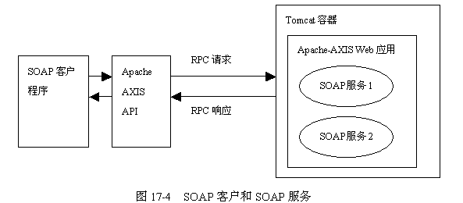
17.4 创建SOAP服务

Slide 15
17.4 创建SOAP服务
创建基于RPC的SOAP服务包括两个步骤：
（1）创建提供SOAP服务的Java类。
（2）创建SOAP服务的发布描述符文件。

Slide 16
17.4.1 创建提供SOAP服务的Java类
以下是一个简单的SOAP服务类，它包含了一个方法sayHello()：
package mypack;
public class HelloService {
public String sayHello(String username) {
return "Hello:"+username;
}
}
编译这个Java类不需要在classpath中引入任何与AXIS相关的JAR文件。编译完毕，应该把HelloService.class文件拷贝到以下目录：
<TOMCAT_HOME>/webapps/axis/WEB-INF/classes/mypack

Slide 17
17.4.2 创建SOAP服务的发布描述符文件
Apache AXIS使用Web服务发布描述符文件WSDD（Web Service Deployment Descriptor）来发布SOAP服务。
以下是HelloService的发布描述文件，名为deploy.wsdd：
<deployment name="test" xmlns="http://xml.apache.org/axis/wsdd/"
xmlns:java="http://xml.apache.org/axis/wsdd/providers/java">
<service name="urn:helloservice" provider="java:RPC">
<parameter name="className" value="mypack.HelloService" />
<parameter name="allowedMethods" value="sayHello" />
</service>
</deployment>

Slide 18
17.5 管理SOAP服务
Apache AXIS工程提供了两种管理SOAP服务的工具，一种是基于Web的，还有一种是基于命令行的。
这两种工具都能提供发布和删除SOAP服务的功能。

Slide 19
17.5.1 发布SOAP服务
发布SOAP服务时，只要指定wsdd文件即可，使用方法如下：
java org.apache.axis.client.AdminClient deploy.wsdd
以上命令将把deploy.wsdd文件中声明的SOAP服务发布到SOAP服务器中。

Slide 20
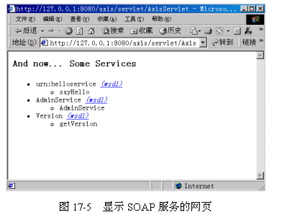
17.5.1 发布SOAP服务

Slide 21
17.5.2 删除SOAP服务
删除SOAP服务时，只要指定包含<undeployment>元素的wsdd文件即可，使用方法如下：
java org.apache.axis.client.AdminClient undeploy.wsdd
运行以上命令，将删除helloservice服务。

Slide 22
17.6 创建和运行SOAP客户程序
SOAP RPC客户程序可以通过Apache AXIS API发出RPC请求，调用SOAP服务的方法，例程17-1（HelloClient.java）是访问helloservice服务的sayHello方法的客户程序。
例程17-1 HelloClient.java
public class HelloClient{
public static void main(String[] args) {
try {
String username="Guest";
if(args.length!=0) username=args[0];
String endpoint = "http://localhost:8080/axis/services/helloservice";
Service service = new Service();
Call call = (Call) service.createCall();
call.setTargetEndpointAddress( new java.net.URL(endpoint) );
call.setOperationName(new QName("urn:helloservice", "sayHello") );
String ret = (String) call.invoke( new Object[] { username } );
System.out.println(ret);
} catch (Exception e) { e.printStackTrace(); }
}
}

Slide 23
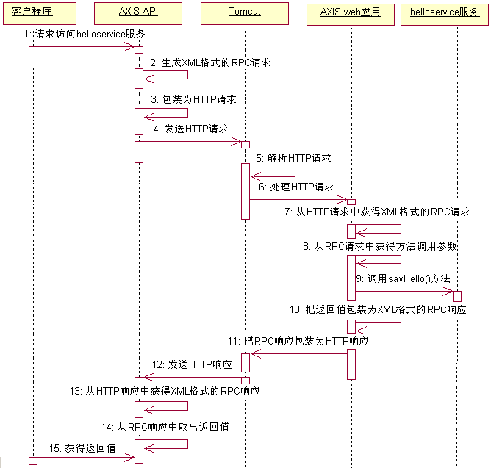
17.6 创建和运行SOAP客户程序
图17-9 客户程序访问名为helloservice的Web服务的时序图

Slide 24
17.7 发布JWS服务
所谓JWS（Java Web Service）服务，就是Java Web服务。
AXIS允许把Java源文件的扩展名改为jws，然后把它拷贝到<CATALINA_HOME>/webapps/axis目录下，这样AXIS会自动编译JWS文件，并把它加入到JWS服务中。

Slide 25
17.7 发布JWS服务
如果要把HelloService作为JWS服务来发布，只要将HelloService.java改名为HelloService.jws，再把HelloService.jws拷贝到以下位置：
<CATALINA_HOME>/webapps/axis/HelloService.jws
然后访问以下URL：
http://localhost:8080/axis/HelloService.jws?method=sayHello&parameter=weiqin

Slide 26
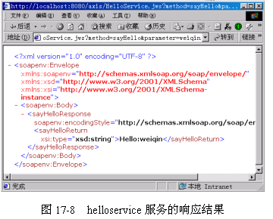
17.7 发布JWS服务

Slide 27
练习题1
问题：关于SOAP，以下哪些说法正确？
选项:
  a) SOAP是基于XML语言的数据交换协议。
  b) SOAP可以建立在HTTP协议基础之上。
  c) SOAP要求服务器端与客户端都是Java程序。
  d) SOAP属于应用层的协议。
答案: a,b,d

Slide 28
练习题2
问题：关于WSDL，以下哪些说法正确？
选项:
  a) WSDL的全称为：Web Service Description Language
  b) WSDL是Web服务的描述语言。
  c) WSDL的作用与CORBA中的IDL相似。
  d) WSDL是基于HTML的语言。
答案: a,b,c

Slide 29
练习题3
问题：用Tomcat服务器来发布Apache-AXIS Web应用时，Tomcat有什么作用？
选项:
  a) 接收HTTP请求
  b) 解析HTTP请求
  c) 充当Apache-AXIS Web应用的容器
  d) 把RPC响应包装为HTTP响应，并发送HTTP响应。
  e) 解析RPC请求，对其中的参数进行反序列化。
  f) 把RPC响应包装为HTTP响应，并发送HTTP响应。
答案: a,b,c,d

Slide 30
练习题4
问题：Apache-AXIS Web应用有什么作用？
选项:
  a) 接收HTTP请求
  b) 解析HTTP请求
  c) 解析RPC请求，对其中的参数进行反序列化。
  d) 调用相应的SOAP服务
  e) 把SOAP服务的返回结果包装为RPC响应。
答案: c,d,e

Slide 31
练习题5
问题：对于建立在HTTP协议上的SOAP，RPC请求与HTTP请求之间是什么关系？
选项:
  a) RPC请求是HTTP请求的正文部分。
  b) HTTP请求是RPC请求的正文部分。
  c) RPC请求是HTTP请求的头部分。
  d) 两者没有关系。
答案: a

Slide 32
练习题6
问题：对于本课介绍的例子，哪些组件必须直接利用Socket来接收和发送数据？
选项:
  a) 服务器端的HelloService类
  b) Tomcat服务器
  c) Apache-AXIS Web应用
  d)客户端的Apache-AXIS API
  e) 客户端的HelloClient类
答案: b,d

